Slide 1
Тема: Традиции моей семьи
Подготовил: ученик 6г класса МАОУ СОШ №134
Мелешенко Семён

Slide 2
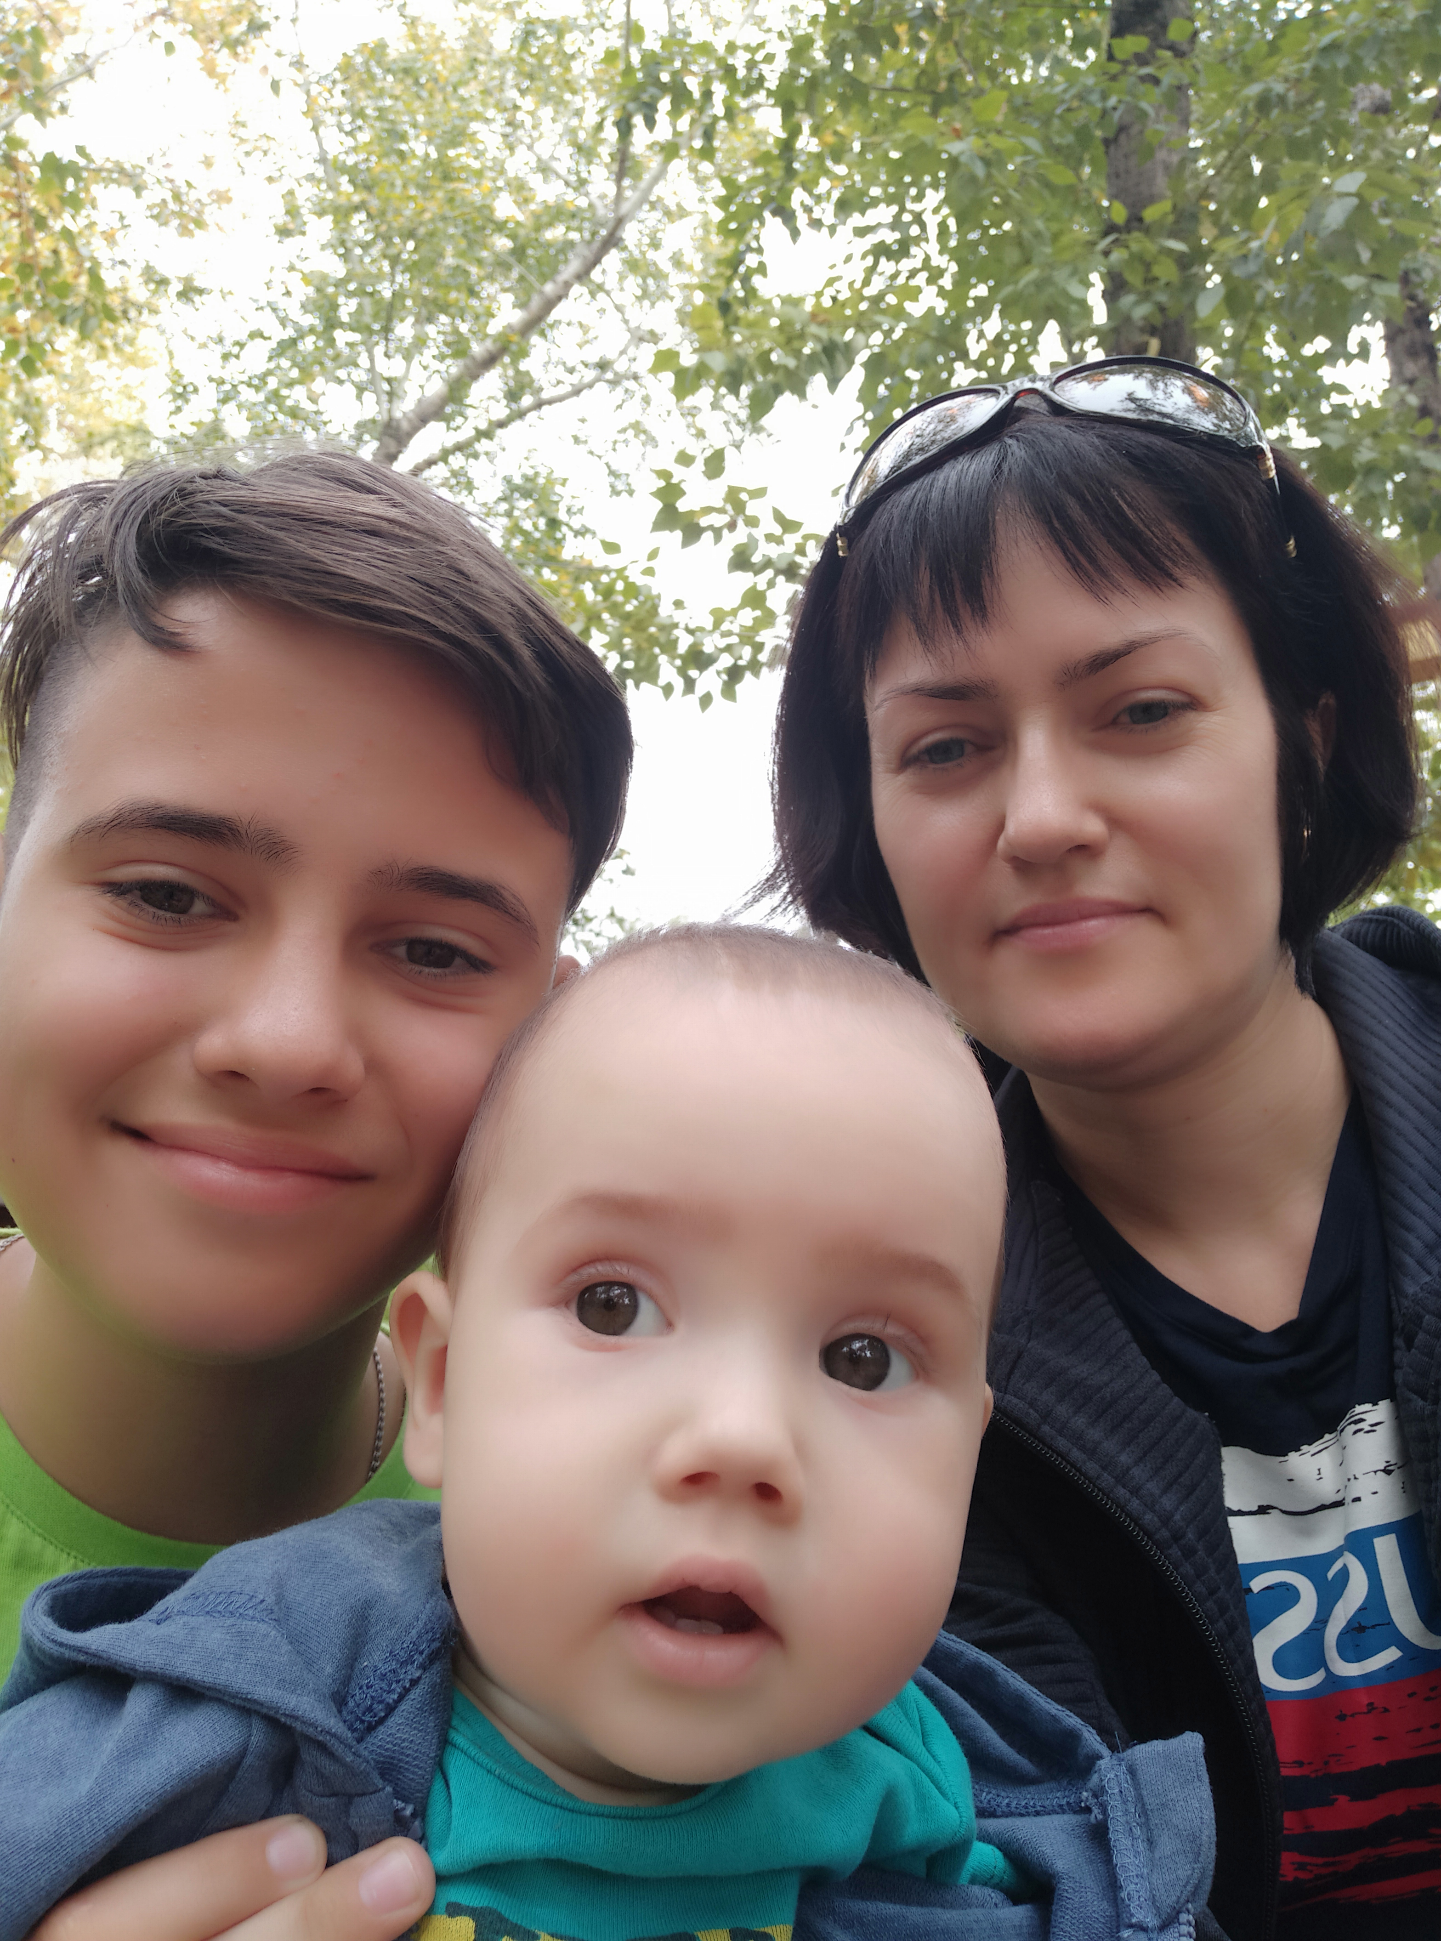
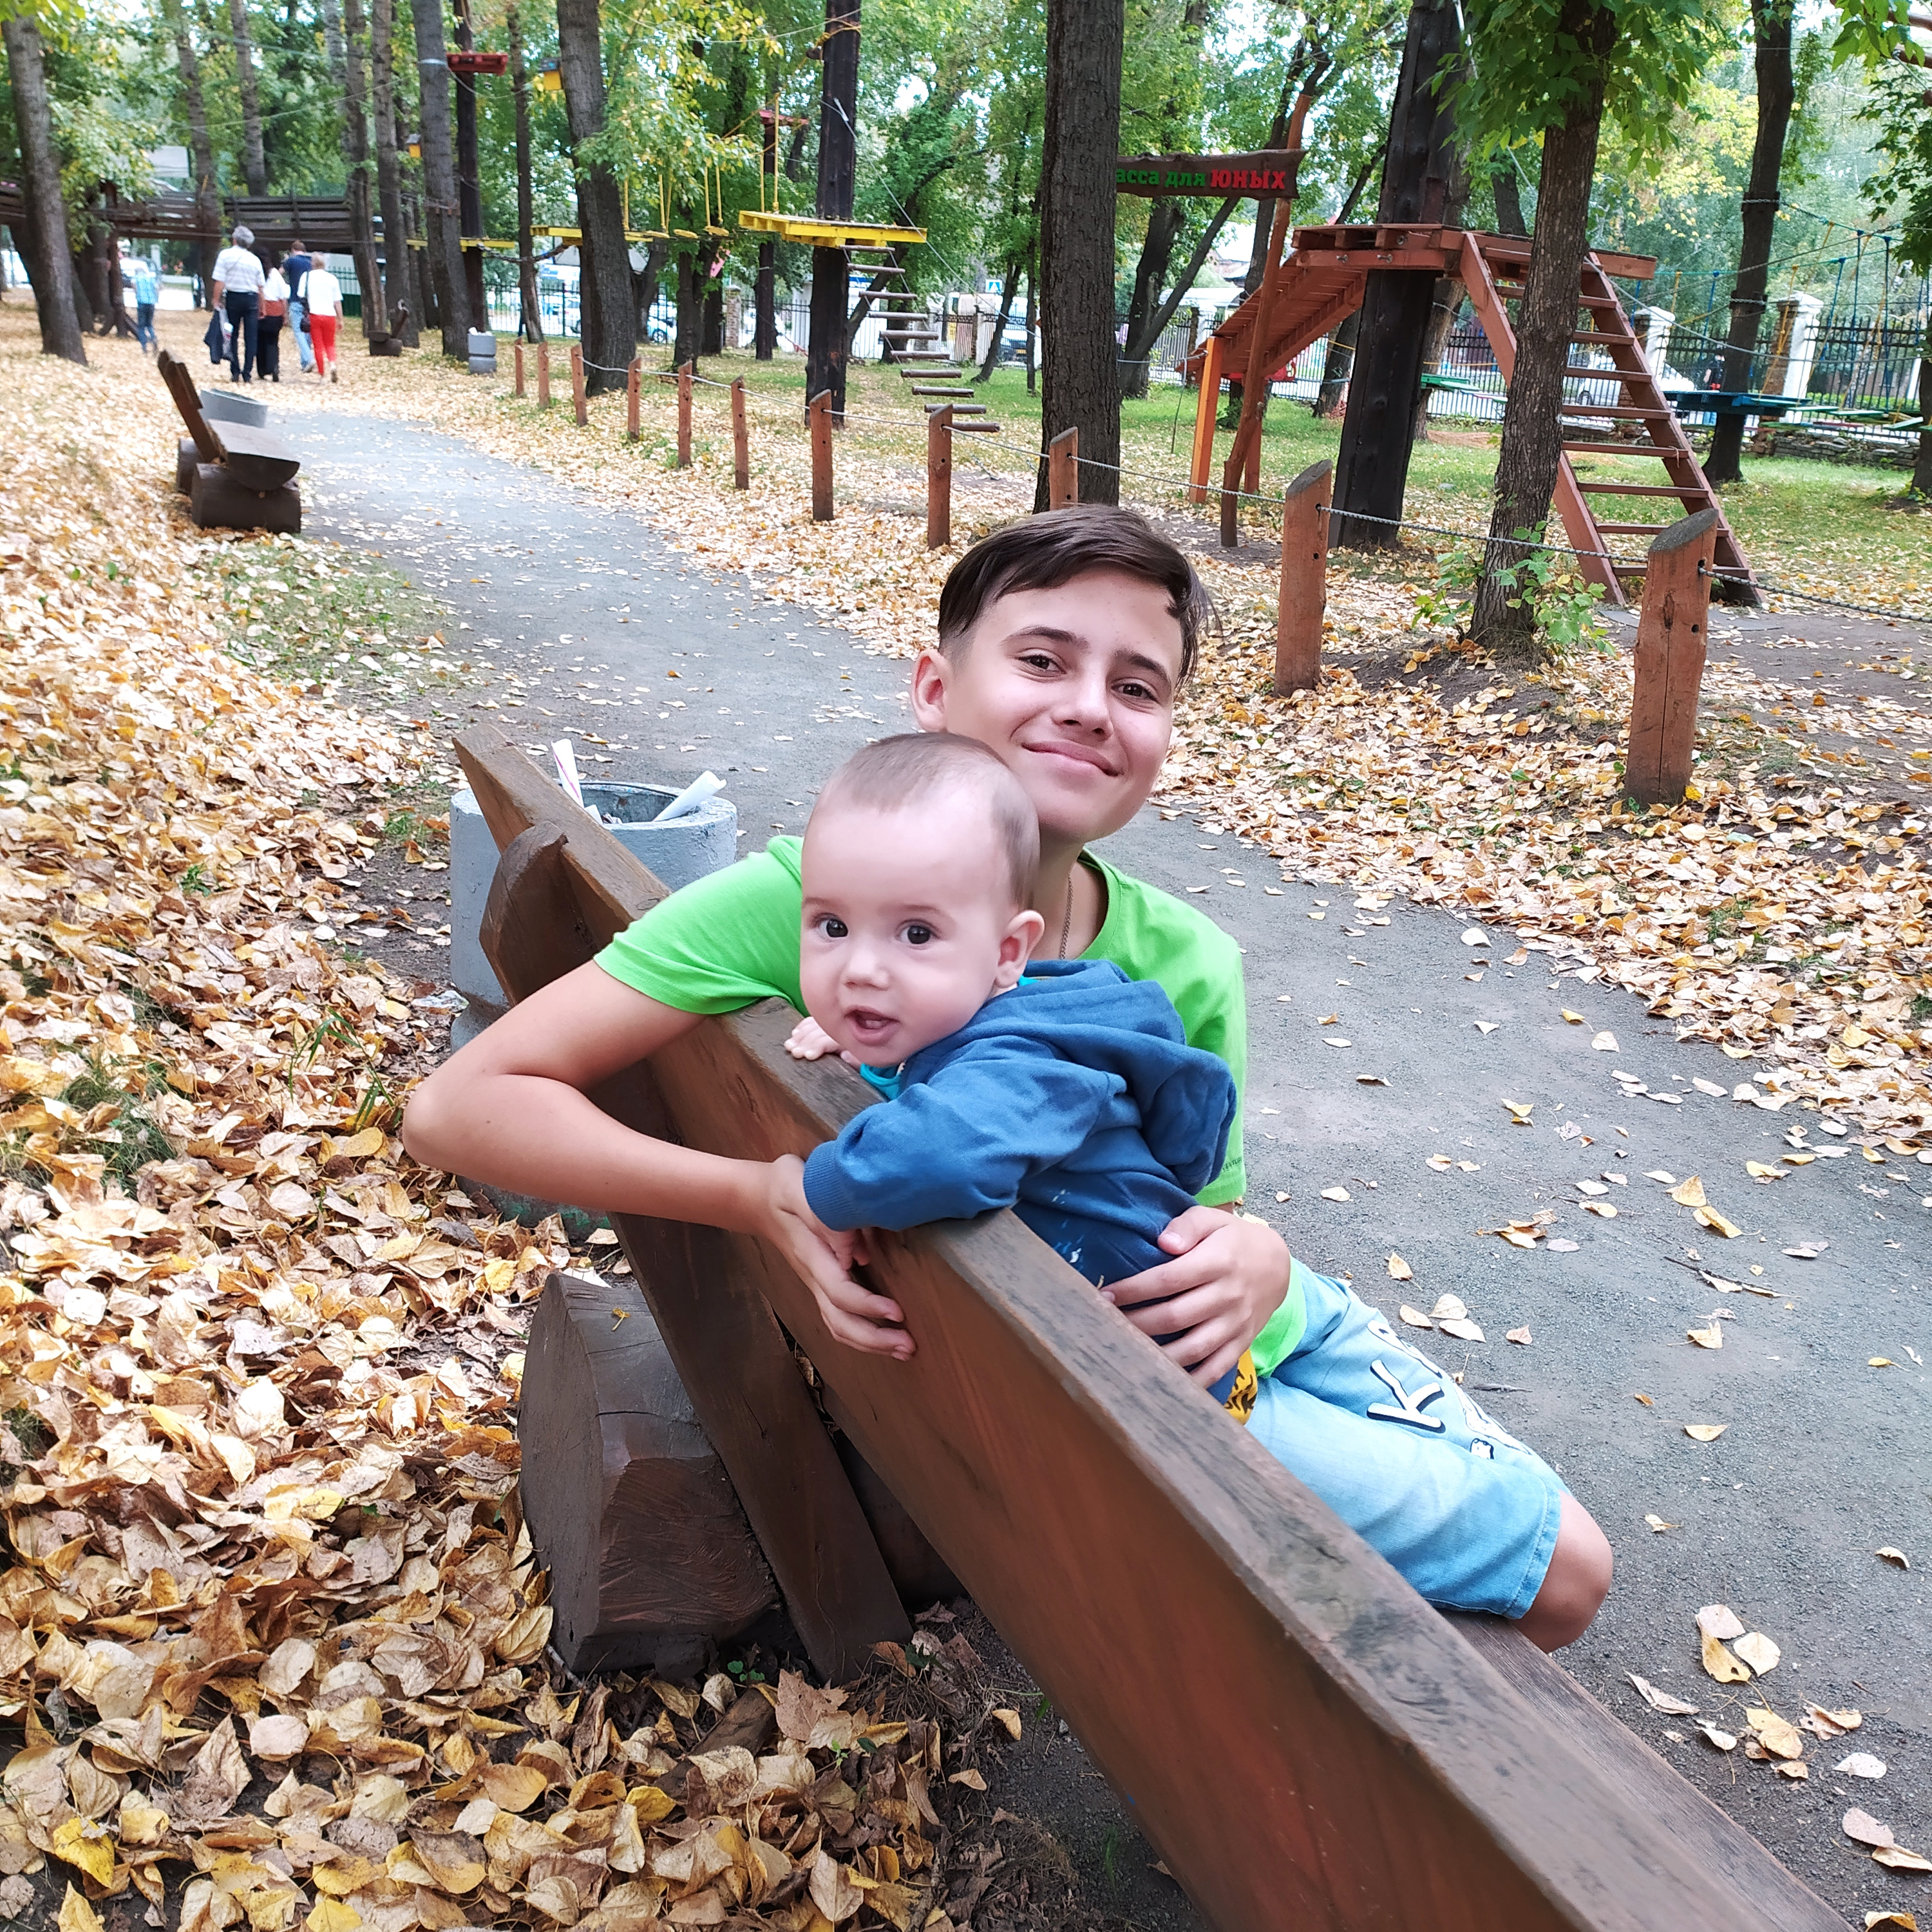
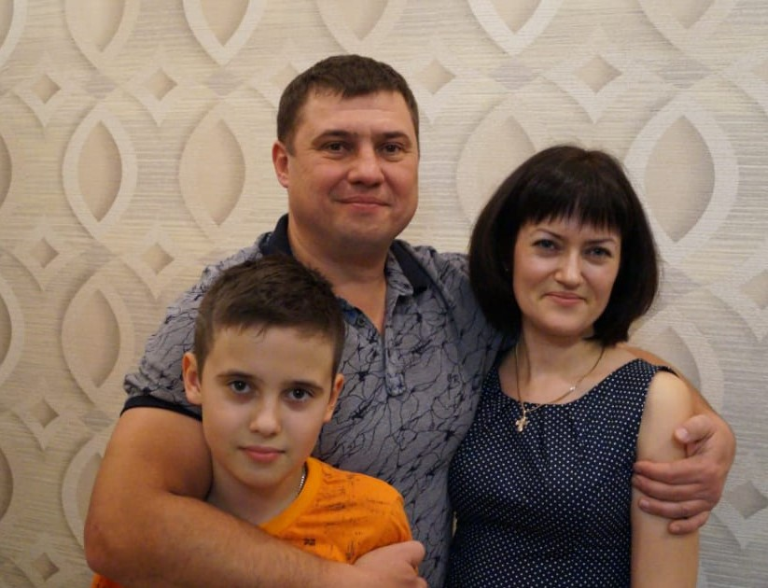
В каждой семье существуют свои семейные традиции.
Семейные традиции — это обычные принятые в семье нормы, обычаи и взгляды, которые передаются из поколения в поколение. В нашей семье тоже есть свои традиции. Это отдых всей семьей, праздники, чаепития и многое другое.

Slide 3
По вечерам, когда собираемся всей семьёй. Мы завариваем вкусный чай и печём мини круассаны. Пьём чай и беседуем как у кого прошёл день.

Slide 4
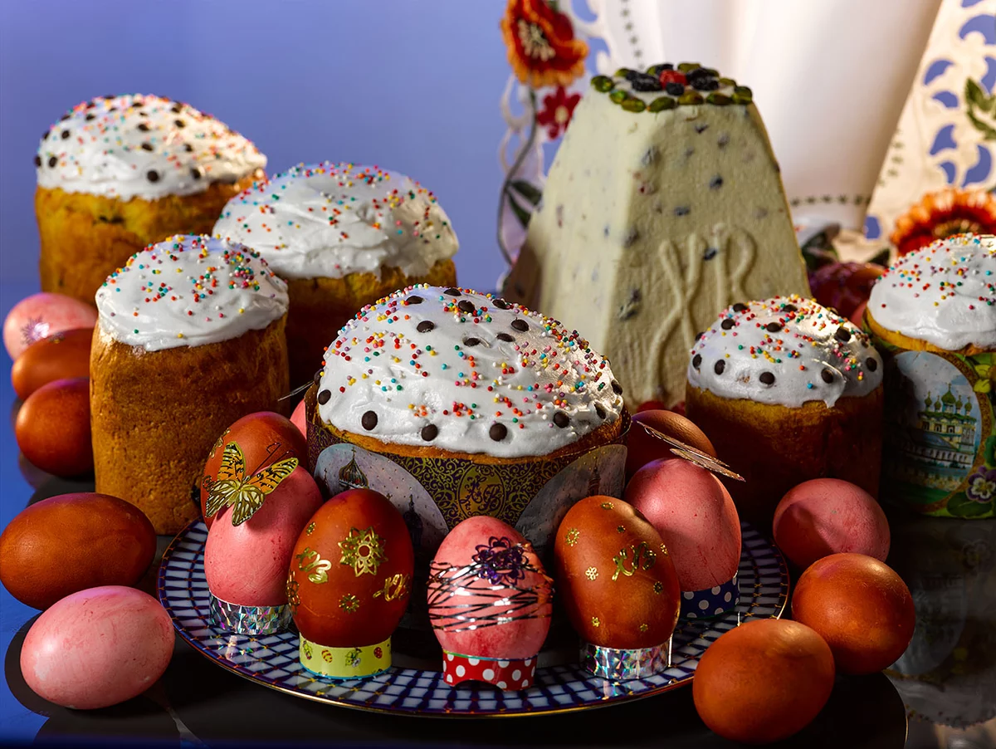
Еще одна из семейных традиций. Все мы любим светлый праздник Пасхи. В тот день мама печет куличи и булочки. А потом мы раскрашиваем вареные яйца. В этот день мы всей семьёй едем к бабушке и дедушке. А они встречают нас вкусными пирогами. Там собираемся всей семьёй за большим столом, пьём чай с пирогами. После вкусного праздничного обеда, мы устраиваем свой семейный турнир по шашкам, шахматам или домино.

Slide 5
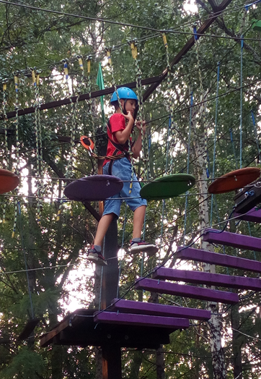
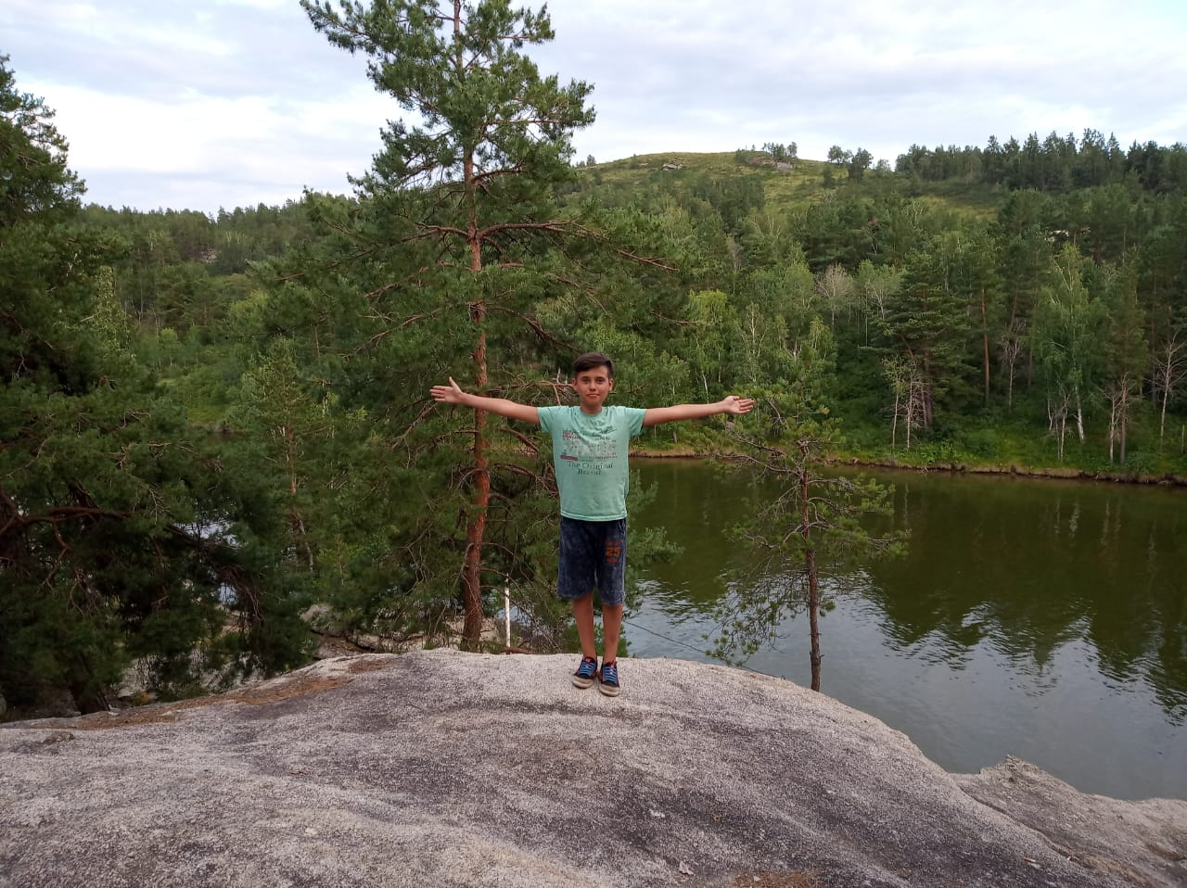
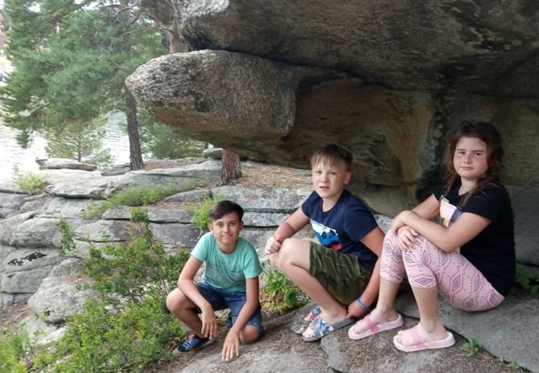
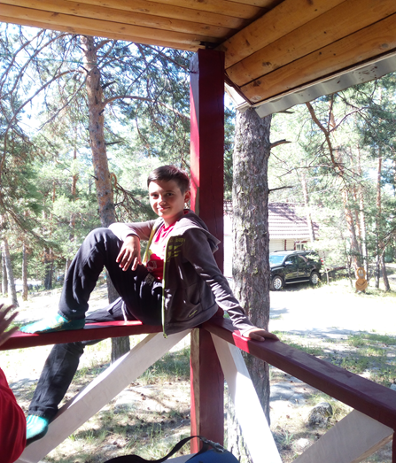
Одна из самых моих любимых традиций. Каждый год в середине лета, наша семья и еще несколько семей, собираемся и уезжаем на отдых. Эта замечательная традиция, которая повторяется из года в год уже 10 лет. Мы купаемся, загораем, катаемся на водных аттракционах. А по вечерам жарим на костре шашлыки и маршмелоу.

Slide 6
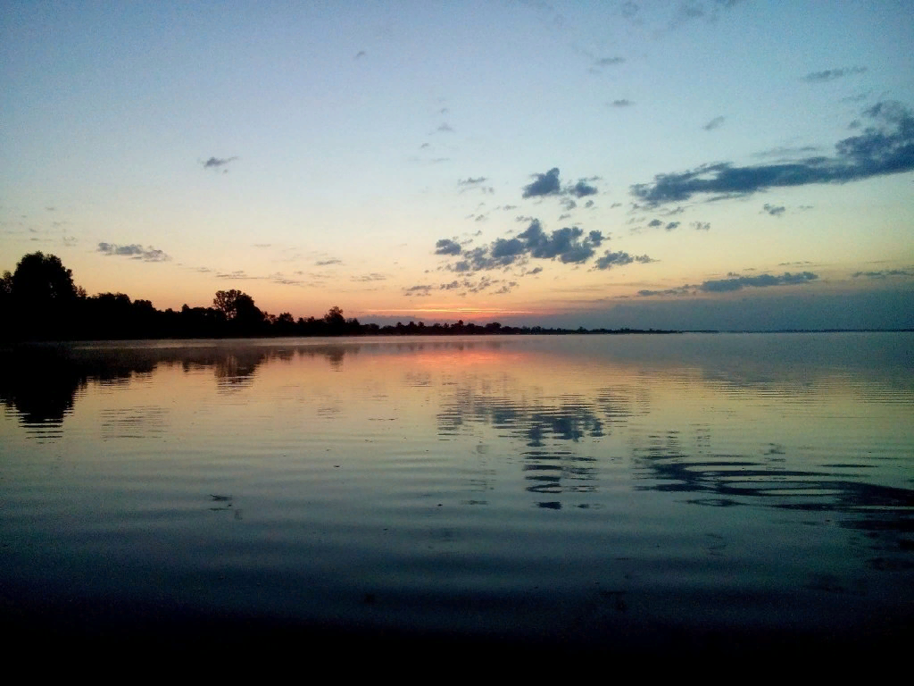
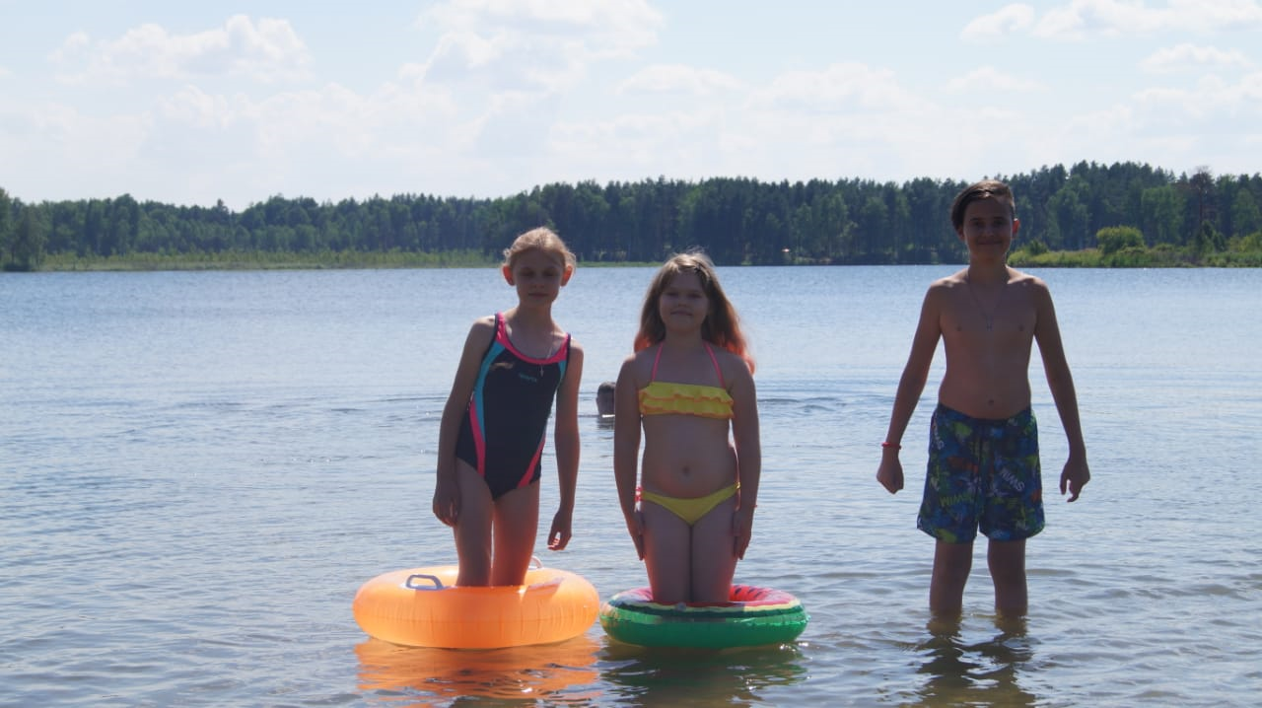
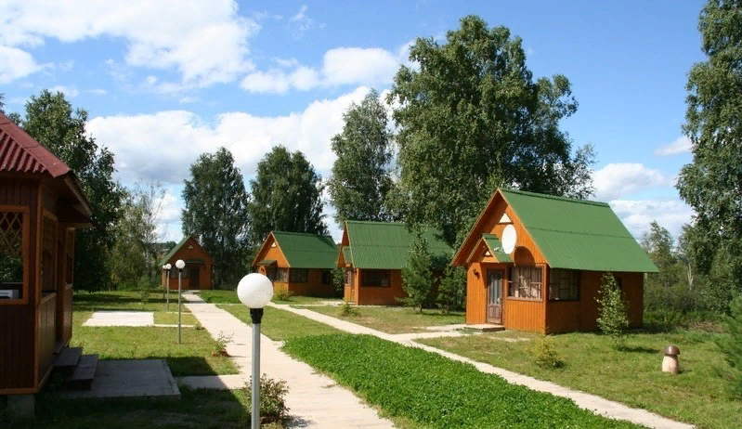
В этом году из-за сложностей выезда из страны, мы ездили отдыхать на Озеро Уткуль. Это очень красивое озеро. Мы ездили большой компанией, со всеми братьями и сестрами. Этот день останется в нашей памяти, как очень веселый семейный отдых.

Slide 7
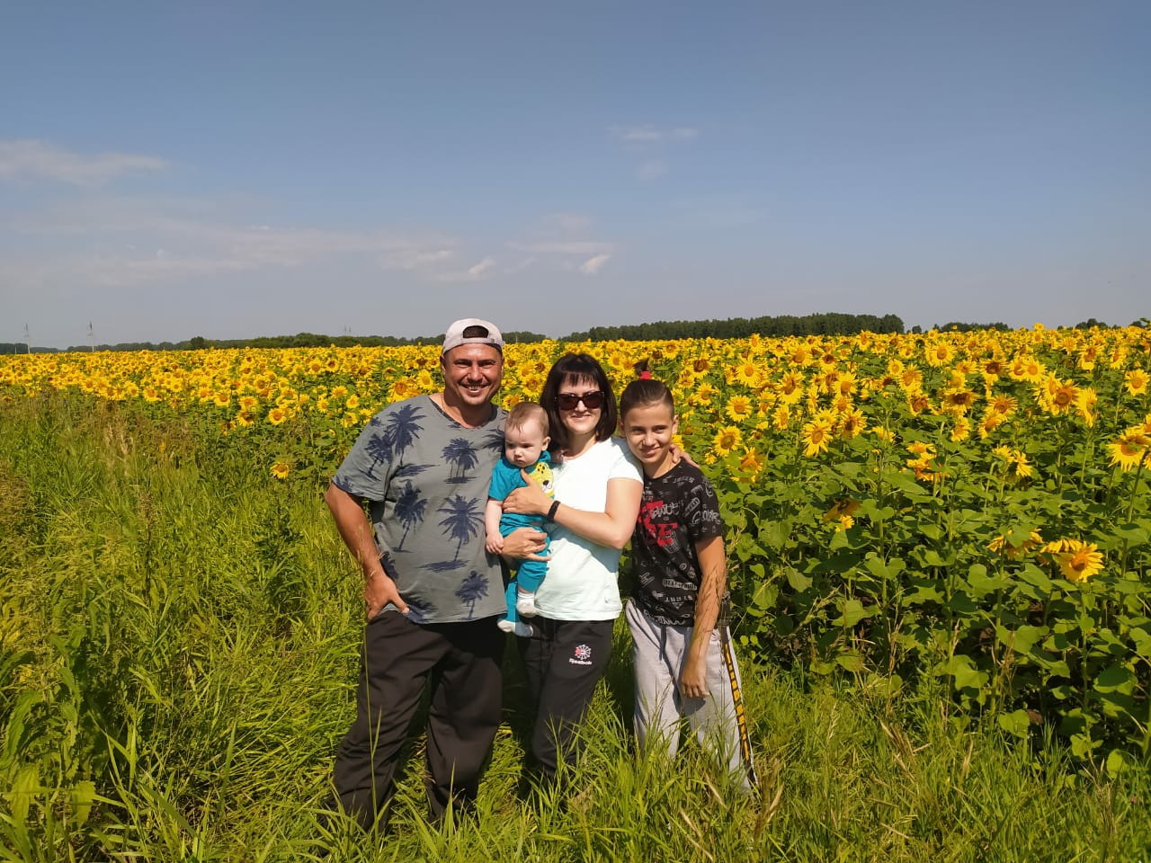
Любите свою семью, проводите время вместе и будьте счастливы!

